Slide 1
113學年度台南區
免試入學志願選填系統說明

Slide 2
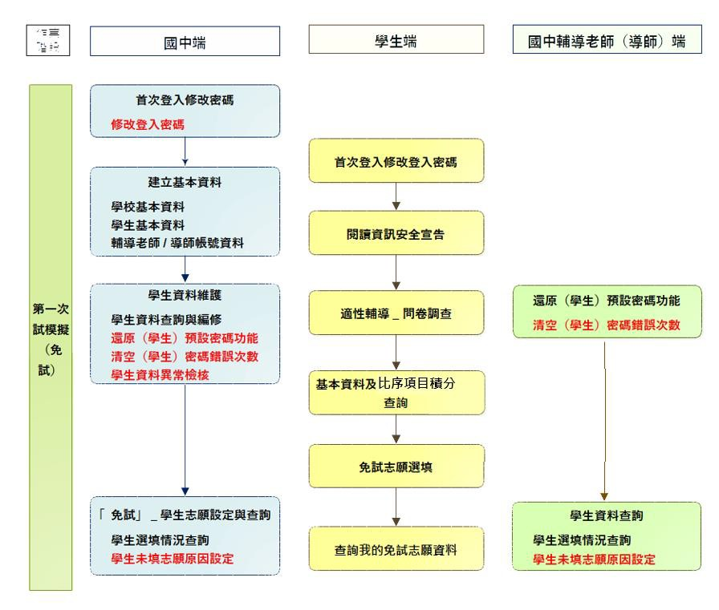
免試系統操作流程
3

Slide 3
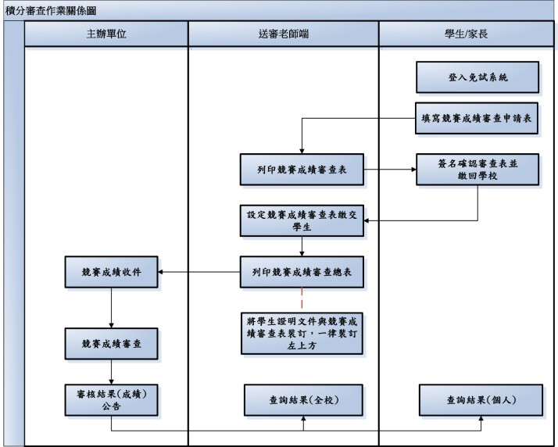
免試系統操作流程
4

Slide 4
免試系統操作流程
語言認證作業關係圖
主辦單位
語言認證承辦人員
學生/家長
登入免試系統
填寫語言認證審查申請表
列印語言認證審查表
簽名確認審查報表並繳回學校
設定語言認證審查表繳交學生
語言認證收件
列印語言認證審查相關總表
將學生證明文件與語言認
語言認證審查
證審查表裝訂，一律裝訂左上方
審核結果(成績)
公告
查詢結果(全校)
查詢結果(個人)
5

Slide 5
貼心提醒
首先確認您當前使用的電腦環境
(彈跳視窗是否開啟、列印功能是否正常連接印表機……)。
適用Chrome及Edge以上版本瀏覽器，建議使用
Chrome操作本系統
依113學年度台南區高級中等學校免試入學委員會公告網 址連結本系統。
首次登入系統，務必修改登入密碼，才可使用其它功能。
※務必熟記密碼(若忘記密碼，填寫［還原密碼申請表］， 傳真給主委學校，並致電確認。)
6

Slide 6
學生端
2
操作說明
45

Slide 7
貼心提醒
模擬選填志願期間，首次登入志願選填頁面，務必先完
成適性輔導問卷填報，才可選填志願。
建議選填過程中，每隔一段時間按下「儲存志願」按鈕，以避免停電等情況導致所選志願遺失。
選填完畢，務必按下「儲存志願」按鈕，並至「查詢我
的志願資料」頁面確認您選擇的志願及排序。
志願選填開放期間尚未列印報名表前，可無限次修改志願及變更順序。
安全性考量，選填志願期間若要離開，請務必先登出。
47

Slide 8
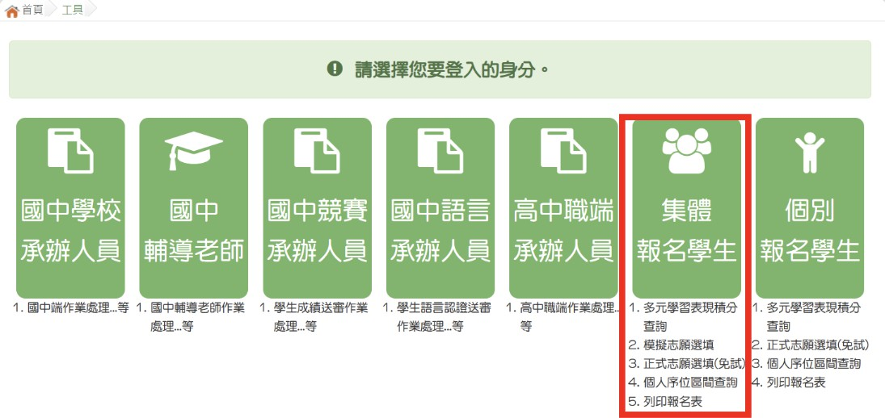
登入
學生登入
依使用者不同，選擇您要執行的身分
48

Slide 9
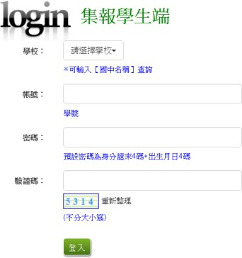
登入
學生登入
依系統畫面指示，輸入登入資訊
下拉選單選擇學校。
帳號：學號
密碼：身分證末4碼+出生月日4碼，共8碼
驗證碼：依圖示輸入
49

Slide 10
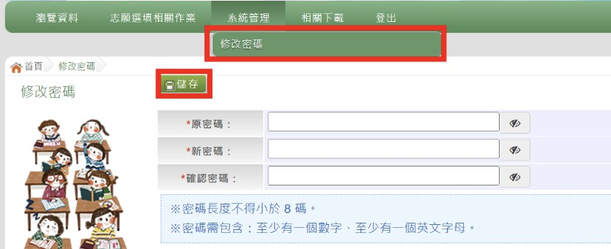
修改登入密碼
修改登入密碼，確定儲存後，系統會自動登出，
請以新密碼再次登入系統。
請首次登入，務必完成修改密碼才可以執行其它功能哦！
50

Slide 11
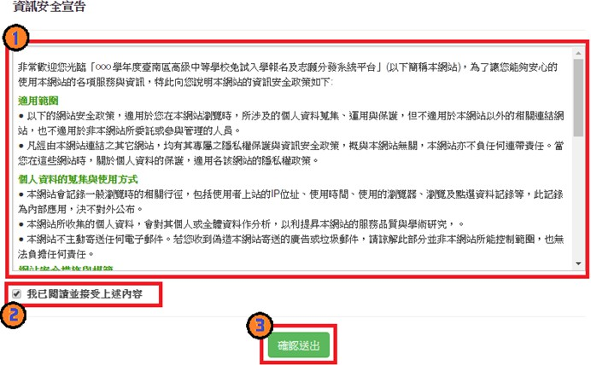
資訊安全宣告
請先瀏覽資訊安全宣告內容
📖
勾選 我已閱讀並接受上述內容
點選「確認送出」按鈕
51

Slide 12
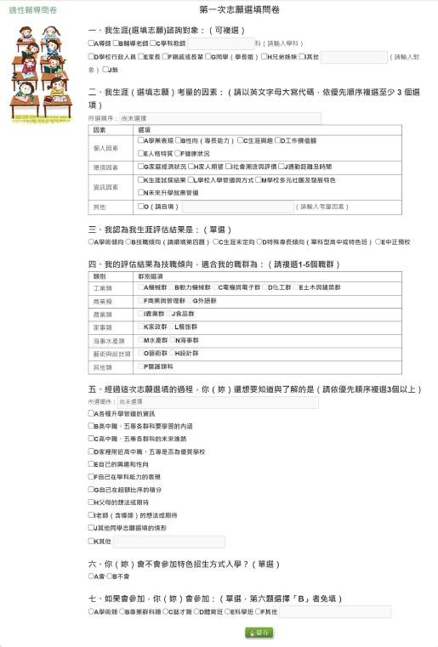
適性輔導問卷調查
📖
52

Slide 13
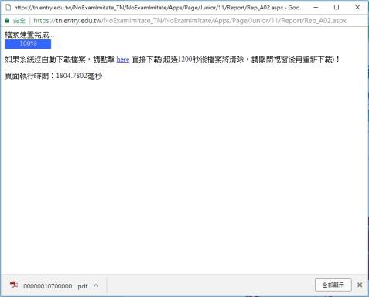
基本資料與比序項目積分查詢
📖 志願選填相關作業/基本資料與比序項目積分查詢
系統會直接下載「學生基本資料與比序項目積分」
系統自動下載完成時，可開啟此PDF檔，查詢基本資料及比序項目積分資料
53

Slide 14
免試志願選填功能
【志願選填相關作業】/ 【志願選填(免試)】
首先閱讀注意事項。
選擇免試欲加入科組：下拉選單選擇學校、科組、學校序
點選【加入】按鈕。
調整排序。
點選【儲存志願】按鈕。
【加入】只是暫存志願，並不會儲存到系統哦！
很重要！很重要!很重要!
54

Slide 15
免試志願選填功能
臺南區免試選填規則
每一志願序至多可選填 3 校為一群組，其志願序積分相同。
同一校如有多科別，選填時視為同一志願序，其志願序積分相同。
同一所學校第 2 次選填，視為不同志願序。
第 6 志願序後(含第 6 志願)志願選填以單科為單位，以7分計。
55

Slide 16
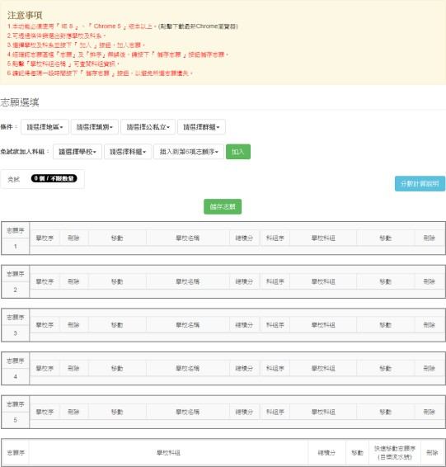
免試志願選填功能
1. 每一志願序至多可選填 3 校為一群組，其志願序積分相同。
1
2
3
5
4
前5個志願序，
1個志願序最多只 能放3間”學校”。
56

Slide 17
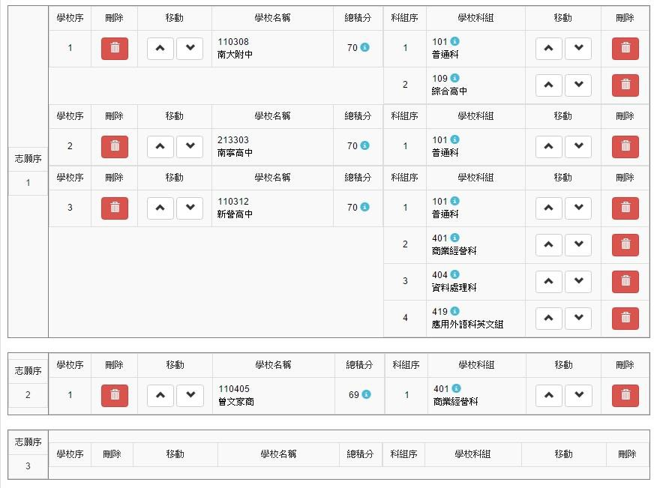
免試志願選填功能
1個志願序內最多
只能放3間”學校”
一校如有多科別，選填時視為同一志願序
其志願序積分相同
57

Slide 18
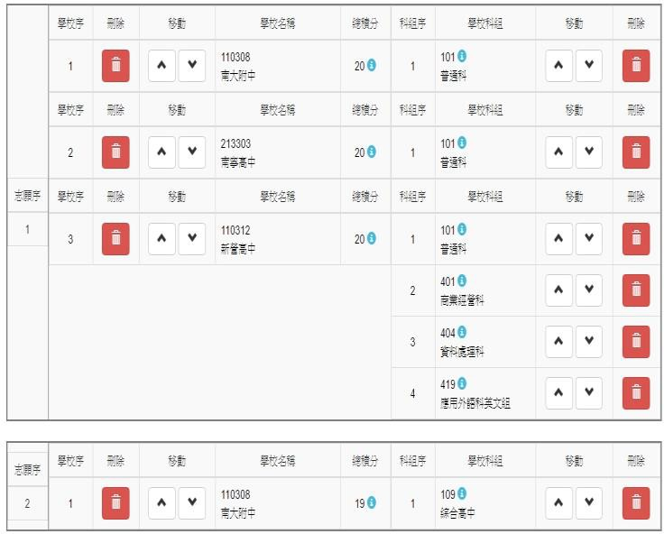
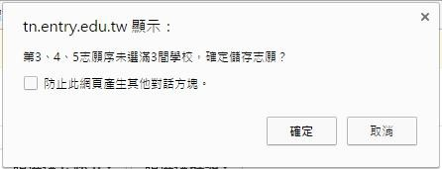
免試志願選填功能
同一所學校第 2 次選填，
視為不同志願序。
58

Slide 19
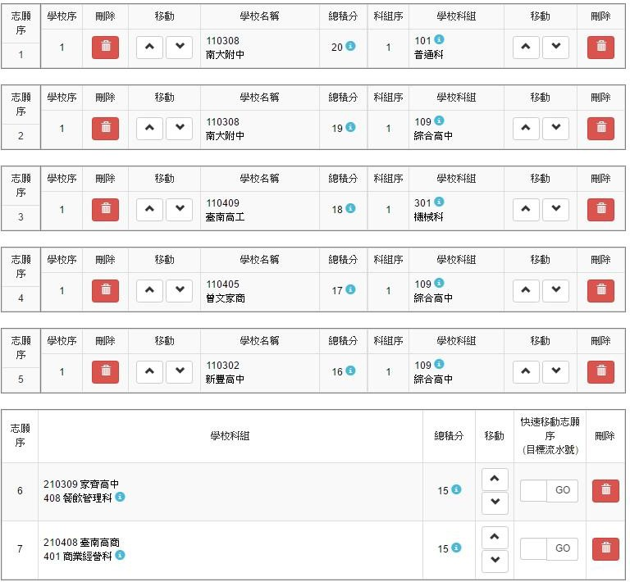
免試志願選填功能
第 6 志願序後(含第 6 志願)志願選填以單科為單位，以7分計。
59

Slide 20
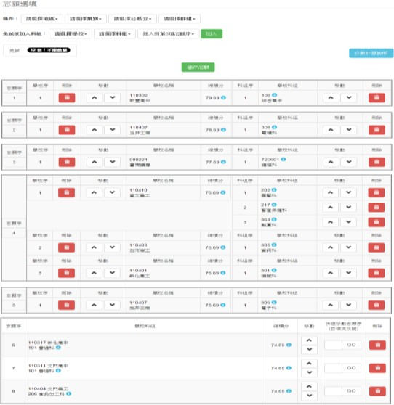
免試志願選填功能
該項科組招生資訊
志願別：已儲存志願數/可選志願總數
總積分計算說明
60

Slide 21
免試志願選填功能
排序功能說明
上下移動
快速移動志願序
輸入目標分發編號，再按下Go按鈕。
8
61

Slide 22
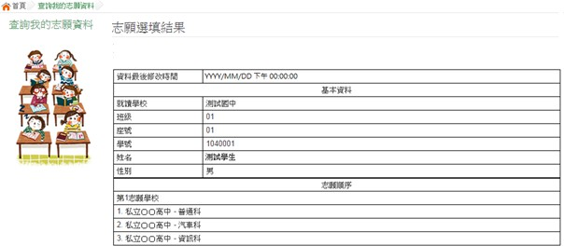
查詢我的免試志願資料
志願選填相關作業/ 查詢我的志願資料
儲存志願完成後，務必到【查詢我的志願資料】頁面，
確認所選的志願及順序哦！
62

